Slide 1
Matematika a nadaní žáci (náměty aktivit a úloh pro žáky)
PhDr. Eva Nováková, Ph.D.,
Katedra matematiky PdF MU
novakova@ped.muni.cz

Slide 2
Kdo je nadaný žák? - různé modely (např. Renzulli, Mönks), instituce (MENSA); identifikace nadání.
Ve škole individualizovaná výuka (IVP), rozvojové programy, účast ve školních soutěžích: MO, Pythagoriáda, Matematický klokan, Pangea, korespondenční soutěže.
Inovativní pojetí identifikace a rozvoje dětí s nadáním pro matematiku (projekt „Nadaný prvňáček“, doc. Portešová z FSS, spolupráce na rozvojovém programu členové kat. matematiky PdF).
Bohatá literatura domácí i zahraniční, řada výzkumů z různých stránek v monografiích, disertačních a diplomových pracích, nabídka internetových zdrojů.
BUDÍNOVÁ, Irena. Přístupy nadaných žáků 1. a 2. stupně základní školy k řešení některých typů úloh v matematice. Brno: Masarykova univerzita, 2021.
Odkaz na publikaci: Přístupy nadaných žáků 1. a 2. stupně základní školy k řešení některých typů úloh v matematice | PEDF | Munispace – čítárna Masarykovy univerzity
BUDÍNOVÁ, Irena, Růžena BLAŽKOVÁ, Milena VAŇUROVÁ a Helena DURNOVÁ. Matematika pro bystré a nadané žáky. Úlohy pro žáky 1. stupně ZŠ, jejich rodiče a učitele.
BUDÍNOVÁ, Irena, Růžena BLAŽKOVÁ. Sbírka matematických úloh s rostoucí náročností. 4. ročník ZŠ. Nakladatelství: Edika.
Jaké jsou vaše vlastní zkušenosti s identifikací a rozvojem nadaného žáka?

Slide 3
MATEMATICKÁ
ÚLOHA
obtížnost učiva
matematický obsah (aritmetika, geometrie, logika, kombinatorika…)
způsob prezentace (obrázek, lineární text, matematický text)
otevřená / uzavřená
rutinní / problémová (nestandardní) /divergentní
numerická / slovní
mezipředmětové vztahy
ŘEŠENÍ ÚLOHY ŽÁKEM
přijetí úlohy (porozumění úloze)
uplatněné strategie řešení
úspěšnost řešení
predikce a sebehodnocení úspěšnosti řešení
OSOBNOSTNÍ CHARAKTERISTIKY/ PŘEDPOKLADY ŽÁKA
fyzický a mentální věk
kognitivní vyspělost
(úroveň myšlení)
osvojené matematické znalosti
rozvinuté
klíčové kompetence
motivace k řešení (kooperace, soutěžení)

Slide 4
Témata workshopu
Úlohy z teorie čísel a elementární aritmetiky + ukázky a zkušenosti z řešení projektu „Nadaný prvňáček“
2) Diskuse nad vybranými tématy

Slide 5
Numerické úlohy – „vetřelec“
Které číslo mezi ostatní nepatří? Svůj výběr zdůvodni
3 5 10 15
Číslo _____ mezi ostatní nepatří, protože _______________
Najdeš i jiné řešení? __________________________________

Slide 6
Numerické úlohy – „vetřelec“
Které číslo mezi ostatní nepatří? Svůj výběr zdůvodni
3 5 10 15
Číslo _____ mezi ostatní nepatří, protože _______________
Najdeš i jiné řešení? __________________________________
Například:
číslo 10, protože je sudé, ostatní jsou lichá
číslo 3, protože není násobkem pěti
Význam zdůvodnění, kompetence/dovednost nadaného žáka argumentovat na základě vlastních znalostí
Notes:
zdůvodnění, proč do řady vetřelec nepatří: číslo jedno-, dvoumístné; liché, sudé; malé, velké; ciferný součet nebo rozdíl, vztah mezi čísly v řadě,…

Slide 7
Numerické úlohy – „vetřelec“
Které číslo mezi ostatní nepatří? Svůj výběr zdůvodni.
9 15 21 36
Číslo _____ mezi ostatní nepatří, protože _______________

Slide 8
Numerické úlohy – „vetřelec“
Které číslo mezi ostatní nepatří? Svůj výběr zdůvodni.
9 15 21 36
Číslo _____ mezi ostatní nepatří, protože _______________
Například:
číslo 9, protože je jednociferné
číslo 36, protože není liché
Výzva: vytvořte takovou řadu čísel sami, zdůvodněte, proč některé číslo do ní nebude patřit
Notes:
Výzva: vytvořte takovou řadu čísel sami, zdůvodněte, proč některé číslo tam nebude patřit

Slide 9
Tvorba úloh
aktivita vysoké kognitivní náročnosti
řešení a tvoření úloh jsou činnosti vzájemně propojené a úspěšné řešení úloh můžeme podpořit tím, že řešitelé úlohy také tvoří
Příklad:
K matematickému vyjádření vytvořte smysluplné slovní úlohy (reálné situace ze života). Vytvořte co nejvíce různých slovních úloh:
a) 50 + □ = 135
b) (10 + 5) ∙ 5 = □
Vzor:
a) Martin chce koupit mamince dárek za 135 Kč. Má již 50 Kč. Kolik musí ještě ušetřit?
b) V zahradě je 5 řad stromů. V každé řadě je 10 jabloní a 5 hrušní. Kolik stromů roste v zahradě celkem?

Slide 10
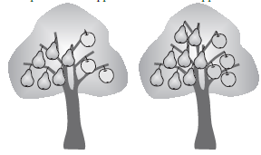
Nestandardní slovní úloha
V kouzelné zahradě rostou kouzelné stromy. Na každém stromě je buď 6 hrušek a 3 jablka nebo 8 hrušek a 4 jablka. Na stromech v zahradě je celkem 25 jablek. Kolik hrušek je na těchto stromech?
Řešení vychází z intuitivního porozumění
vztahu přímé úměrnosti.
Porozumění zadání napomáhá obrázek,
na kterém jsou představeny oba druhy stromů.
Na každém kouzelném stromě (v zadání i na obrázku) je vždy dvakrát více hrušek než jablek (6 hrušek a 3 jablka nebo 8 hrušek a 4 jablka), musí být tedy dvakrát více hrušek na všech stromech také v celé zahradě, tj. 50 hrušek a 25 jablek.
Notes:
V našem výzkumu na vzorku 311 žáků 5. ročníku vyřešilo úspěšně 30,2 %.

Slide 11
Jana Pokud sledujeme poměr počtu hrušek a jablek na jednotlivých stromech, vidíme, že vždy platí, že hrušek se urodí dvakrát více než jablek. Z tohoto vztahu plyne, že při celkovém požadovaném počtu 25 jablek bude na stromech 50 hrušek (25 · 2 = 50). Jana vyšla z poměru počtu hrušek a jablek na jednotlivých stromech – jablek je dvakrát méně.
Jirka řeší úlohu pomocí zjišťování počtu stromů v zahradě. Při volbě 7 stromů, na kterých roste po třech jablkách, vyrostlo 21 jablek (tj. 42 hrušek). Doplníme 1 strom se čtyřmi jablky (tj. 8 hrušek) a dopočítáme celkový počet, 50 hrušek.

Slide 12
Moderní a neobvyklý je přístup ke zkoumání úloh a strategií řešení divergentních - polyvalentních úloh, v nichž zadání úlohy využívá podoby jednoduchého kresleného obrázku, znázorňující „bublinový“ rozhovor obvykle několika osob/dětí (v naší úloze ovšem pelikánů), označovaný jako „Concept Cartoon“. Texty v bublinách jsou stručné a používají jednoduchý jazyk. Jako výuková pomůcka pro podporu přírodovědného, ale i matematického vzdělávání je využívána především ve Velké Británii.
Ukázka Concept Cartoon:
Kolik žabek tito tři pelikáni dohromady chytili?
Notes:
doc. Samková

Slide 13
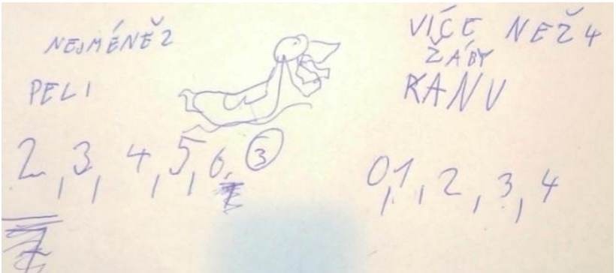
„Mohl chytit Peli a Kanu jiný počet žab?“ „Co znamená nejméně, více než?“
Skutečnost, kdy i bez respektování podmínek nejméně, více než, méně než vyřeší úlohu správně. Někteří považují správnou interpretaci za významnou a jedinou možnou, jiní se spokojí s dosažením správného řešení.
Notes:
Ukázalo se, že výrazy nejméně, více než, méně než nemají pro žáky rozhodující význam k určení správného řešení. Uvažujeme: Peli chytil 2 žáby, Kamu 4 žáby a prostřední pelikán chytil více žab než Peli a méně než Kamu, musel tedy chytit 3 žáby (2 + 4 + 3 = 9).

Slide 14
Odkaz:

Slide 15
Soubor materiálů k rozvoji matematicky nadaných žáků: tvorba, analýza, ověřování modelu
PhDr. Eva Nováková, PhD.
Pedagogická fakulta MU

Slide 16
Vytváření materiálů
Autorský tým kateder matematiky a výtvarné výchovy Pedagogické fakulty MU: Eva Nováková, Růžena Blažková, Matěj Smetana, Petra Bušková, Jindřiška Svobodová | Soubor zpracovaných materiálů tvoří 60 pracovních listů ke 20 vybraným matematickým tématům ve třech úrovních obtížnosti (V1, V2, V3), soubor videolekcí

Slide 17
Vytváření materiálů
Témata volena tak, aby rozvíjela a rozšiřovala vzdělávací obsah matematiky 1. ročníku ZŠ: učivo RVP ZV (početní operace – kalkulativní i slovní úlohy; základní pojmy geometrie 2D a 3D) učivo vyšších ročníků ZŠ (zlomky; geometrie trojúhelníka; mnohúhelníky) témata z rozšiřující a zájmové matematiky (magické čtverce; kombinatorika; figurální čísla; šifry; prvky finanční matematiky)

Slide 18
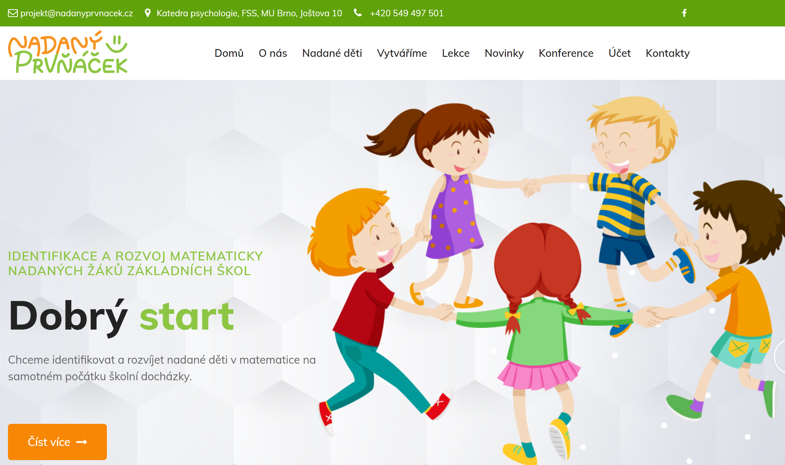
https://www.nadanyprvnacek.cz/

Slide 19
Too often we give children answers to remember rather than problems to solve. ~Roger Lewin

